Slide 1
AULA dagtilbud
Fredag den 1. maj 2020

Slide 2
Yderligere information
Aulainfo - https://aulainfo.dk/
Aula EKnet - https://eknet.esbjergkommune.dk/documents/36210
I har lige modtaget invitation til Samarbejdsrum på EKnet - https://eknet.esbjergkommune.dk/group/76719/aula-implementering-dagtilbud/documents/77965

Slide 3
Dagens program
Hvad er Aula
Tidsplan
Forberedelse/viden
Beslutninger omkring anvendelse 0 – 18 år – anvendelsesstrategi
Beslutninger omkring implementering – implementeringsplan
Opgaver før implementeringen af AULA​

Slide 4
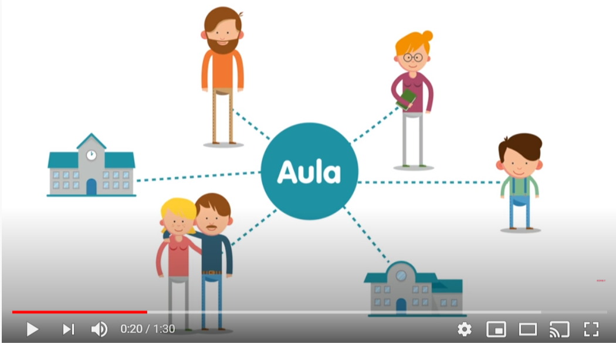
Hvad er Aula
https://www.youtube.com/watch?v=WYqmrvTUpA0

Slide 5
Videoer og vejledninger
Har I lyst til at se mere om Aula kan disse 4 videoer om Aulas funktionalitet i forhold til dagtilbud, være interessante:
https://www.youtube.com/watch?v=ikuuhFntn8M
https://www.youtube.com/watch?v=Ge7r5T1zLQQ
https://www.youtube.com/watch?v=xPFfbUwFjNE
https://www.youtube.com/watch?v=ikuuhFntn8M&t=61s
Aula har lavet yderst meget materiale – alle deres brugervejledninger/videoer kan findes her:
https://aulainfo.dk/information-til-medarbejdere/guide-til-medarbejdere/
https://aulainfo.dk/information-til-medarbejdere/undervisningsmateriale-til-superbrugere/

Slide 6
Tidsplan KL/KOMBIT

Slide 7
Tidsplan Esbjerg

Slide 8
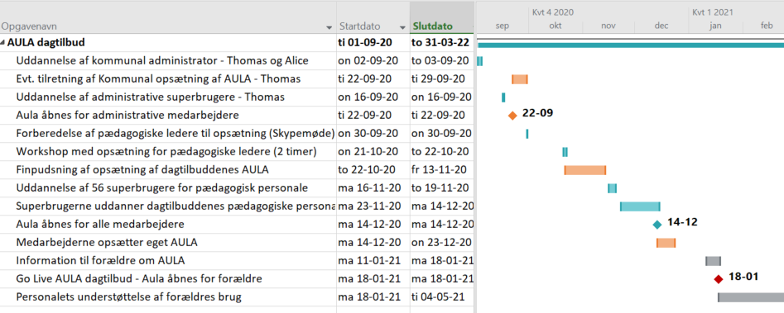
Tidsplan dagtilbud

Slide 9
Aula skal lette kommunikationen mellem skole, dagtilbud og hjem og indbyrdes mellem brugerne gennem forbedrede dialogmuligheder, fx kommunikation i billeder, lyd og tekst mellem skole, elever og forældre og indbyrdes mellem disse grupper.
Aula skal samle og målrette informationer til de forskellige brugergrupper, afhængig af deres forskellige roller. Brugerne vil således blive ledt over til relevant information i bl.a. kommunale administrative systemer, kommunale indkøbte læringsplatforme samt nationale data (fx nationale test).
Aula skal understøtte arbejdet i læringsplatformen, bl.a. ved at give mulighed for kommunikation omkring læringsforløb mellem elever, pædagogisk personale og forældre.
Aula skal understøtte dagtilbuds- og skolenære behov via visning af relevante informationer for brugeren, fx plan for dagen, nyheder og aktivitetsplaner.
Notes:
AULA's officielle målsætning, vil I have andet med

Slide 10
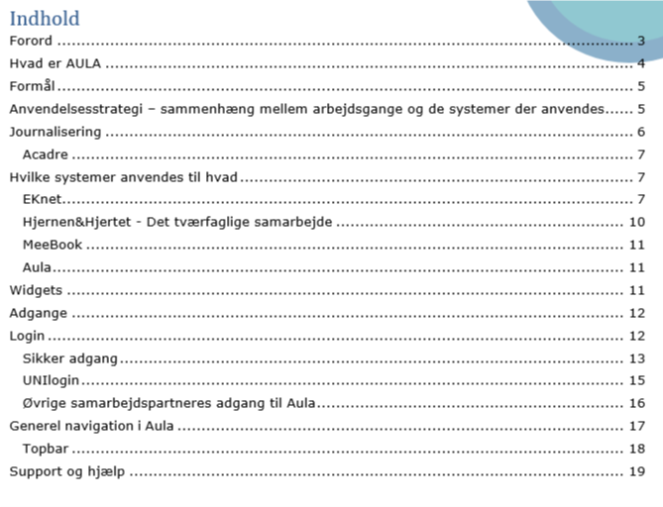
Anvendelsesstrategi
Hvilke systemer til hvad
Adgange
https://eknet.esbjergkommune.dk/documents/36210

Slide 11
Nu
https://eknet.esbjergkommune.dk/documents/78834?open=78837

Slide 12
2020/21

Slide 13
Implementeringsplan
Organisering og opgaver
Roller og ansvar
https://eknet.esbjergkommune.dk/api/documents/79053/data?inline=true

Slide 14
Roller og ansvar - ledere
Lederne har ansvaret for at de strategiske intentioner i målsætninger, anvendelsesstrategi og succeskriterier omkring Aula, realiseres.
Ledere både centralt og lokalt, skal have deres fokus på, at lede medarbejdere, processer og værktøjer gennem den forandring, som implementeringen medfører, således at medarbejderne styres sikkert og effektivt frem til fuld ibrugtagning af Aula og så forældrene oplever et styrket samarbejde.

Slide 15
Roller og ansvar - ledere
I implementeringsfasen er en del af ledelsesopgaven desuden, at:
Deltage i kompetenceudviklingen for ledere
Sørge for den interne kommunikation, koordinering og facilitering af implementeringen i egen organisatoriske enhed
Sikre opsætningen af Aula finder sted
Udpege superbrugerne og sende navnene til Jacob og Annette.
Sørge for at, forældre klædes på, til at anvende AULA

Slide 16
Institutionsadministrator - opsætning
Dagtilbuddenes pædagogiske ledere er institutionsadministratorer for egen afdelings Aula.
Opgaven er at deltage ved den kommunale uddannelse af institutionsadministratorer og opsætte egen afdelings Aula samt stå for de løbende tilretninger i Aula og de brugeradministrative systemer (Tabulex Admin).
30.09. Skypemøde – forberedelse til opsætning
21./22.10 2 timers workshop – praktisk opsætning

Slide 17
Roller og ansvar - superbrugere
Superbrugerne står for den interne uddannelse af kollegaer i brugen af Aula og har derfor en afgørende rolle i denne fase.
Derudover har superbrugerne ligeledes en vigtig rolle, ifm. den organisatoriske implementering ift. løbende opfølgning og tilpasning af nye arbejdsgange, fordi de har en større viden og indsigt i Aula, som kan kobles til eksisterende praksis og sættes i spil i den løbende læring.

Slide 18
Opgaver - superbrugere
Superbrugerne har i samarbejde med Annette, Jacob og dagtilbuddenes kommunale administrator to opgaver:
I samarbejde med egen ledelse, forestå uddannelsen af de øvrige medarbejdere i egen afdeling.
I Dagplejen deltager superbrugeren sammen med Annette, ved uddannelsen af de digitale dagplejere.
Den fremadrettede support opgave omkring AULA, for egen afdeling. Denne foregår i samarbejde med dagtilbuddenes kommunale administrator.
I Dagplejen har Alice den fremadrettede administrative support opgave, i samarbejde med dagtilbuddenes kommunale administrator.

Slide 19
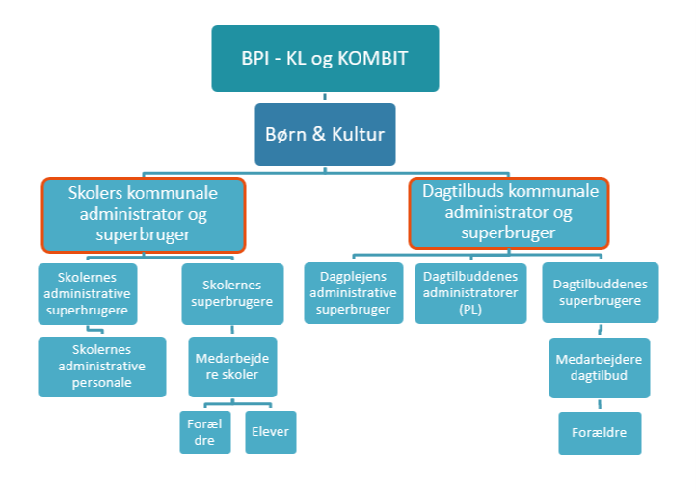
Aula organisering Esbjerg

Slide 20
Jeres kommende opgaver
KLAR til Aula – ledelsesforankring
Lokal kommunikationsagenda
Oprydning – i Tabulex, er der noget der skal journaliseres i Acadre, er der billeder der skal hentes ud
Implementering af aula
Lokal opsætning af Aula
Lokal uddannelse af eget personale
Implementering for egne forældre

Slide 21
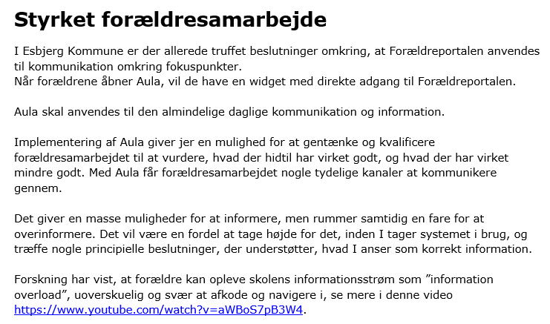
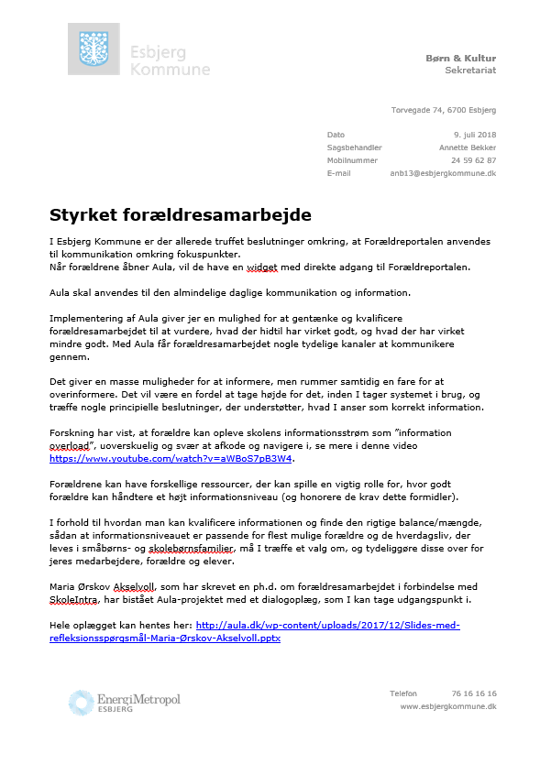
Dialog omkring styrket forældresamarbejde
https://eknet.esbjergkommune.dk/documents/40675

Slide 22
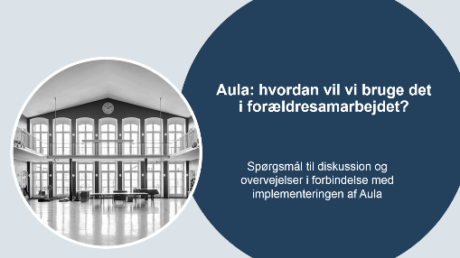
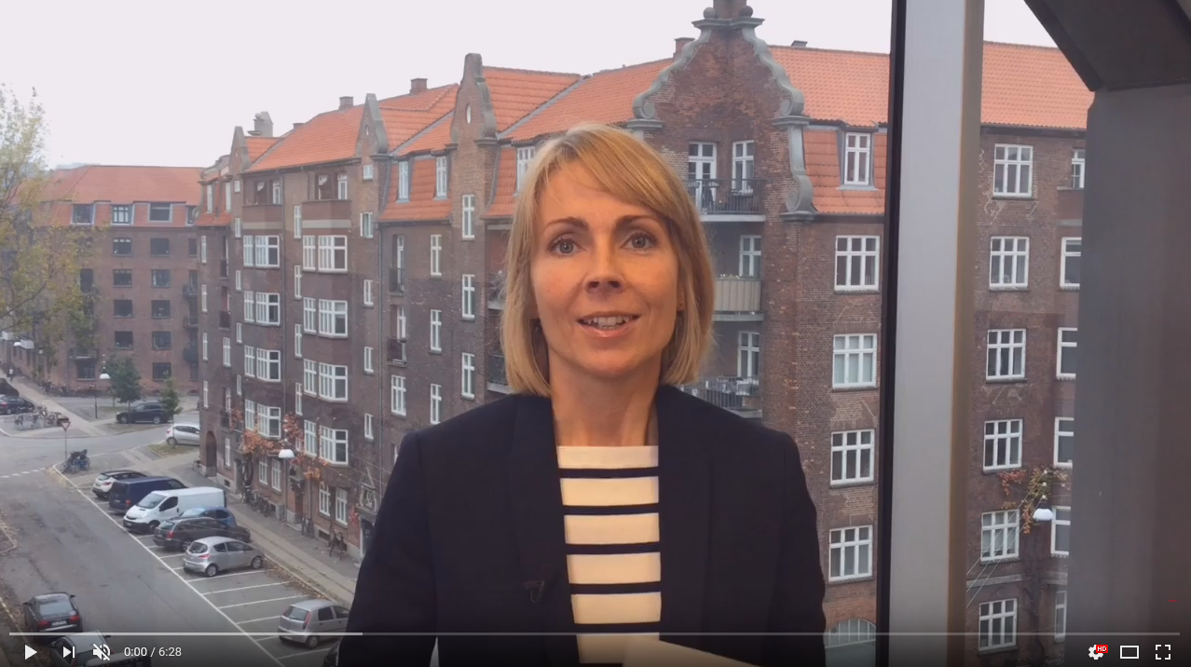
Maria Ørnskov
https://www.youtube.com/watch?v=aWBoS7pB3W4
Notes:
Video - https://www.youtube.com/watch?v=aWBoS7pB3W4
Præsentation - http://aula.dk/wp-content/uploads/2017/12/Slides-med-refleksionsspørgsmål-Maria-Ørskov-Akselvoll.pptx

Slide 23
Forslag til spørgsmål

Slide 24
Kommunikationsagenda
Piloterne har lavet hver deres agenda.
Der er nedsat en arbejdsgruppe, der skal se på et udkast til en fælles agenda.
https://eknet.esbjergkommune.dk/group/76719/aula-implementering-dagtilbud/documents/77973

Slide 25
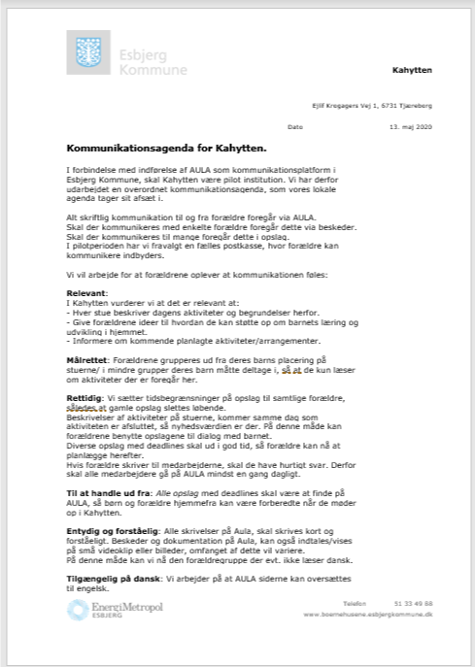
Lokal kommunikations agenda
Alt skriftlig kommunikation til og fra forældre foregår via AULA. Skal der kommunikeres med enkelte forældre foregår dette via beskeder.
Skal der kommunikeres til mange foregår dette i opslag.
I pilotperioden har vi fravalgt en fælles postkasse, hvor forældre kan kommunikere indbyders. Vi vil arbejde for at forældrene oplever at kommunikationen føles:
Relevant
Målrettet
Rettidig
Til at handle ud fra
Endelig og forståelig
Tilgængelig på dansk (engelsk)

Slide 26
Oprydning i Tabulex
Der flyttes IKKE dokumenter, billeder, opslag og beskeder fra Tabulex til Aula.
Flyt eventuelle dokumenter til EKnet
Bed forældre om at downloade billeder inden Tabulex lukkes

Slide 27
Lokal opsætning
1 times forberedende Skypemøde med alle pædagogiske ledere om:
Adgang til Aula-testmiljø
Korrekt opsætning af Tabulex Admin
Kommunikationsagenda, specielt hvornår bruges beskeder, opslag, kalender og fællespostkasser
Forberedelse til workshop (opsætningsguide og huskeseddel)
2 timers workshop med ca 10 pædagogiske ledere ad gangen. På workshoppen sættes institutionens Aula op efter opsætningsguiden, så opsætningen i princippet er færdig, efter workshoppen.
https://eknet.esbjergkommune.dk/group/76719/aula-implementering-dagtilbud/documents/79003

Slide 28
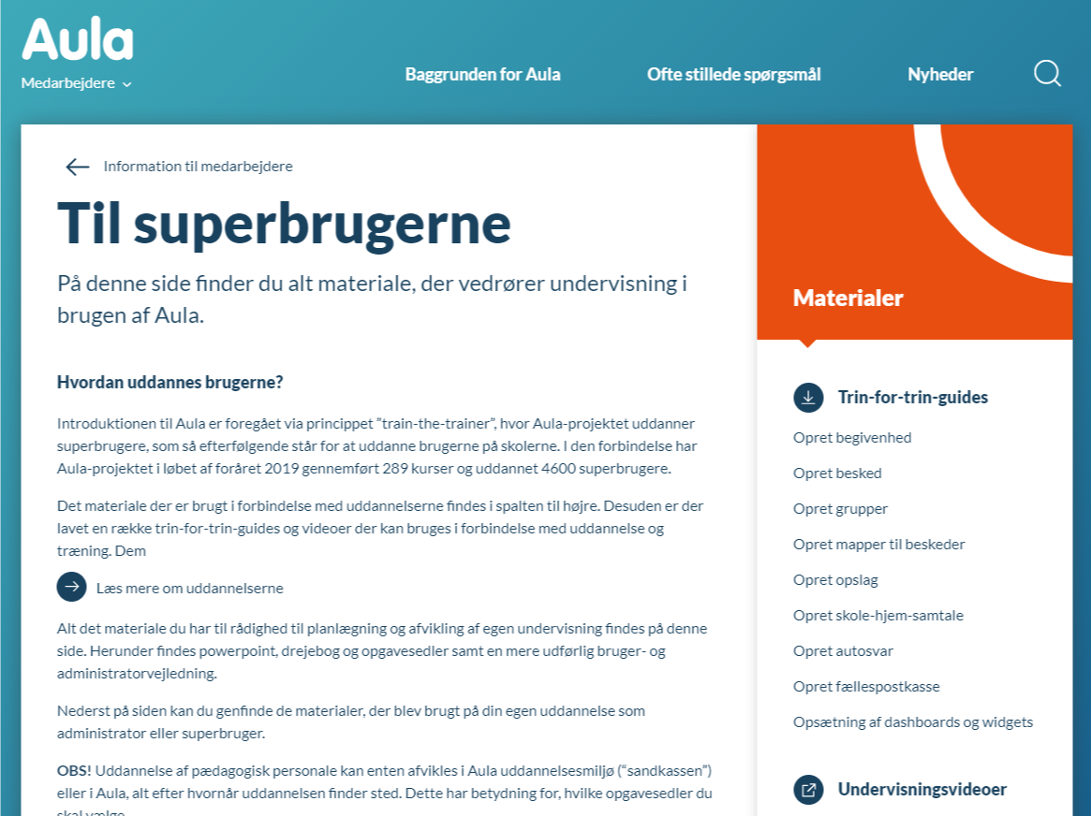
Materiale til uddannelse medarbejdere
Superbrugerne modtager materiale fra Netcompany
Det kan også findes her: https://aulainfo.dk/information-til-medarbejdere/undervisningsmateriale-til-superbrugere/

Slide 29
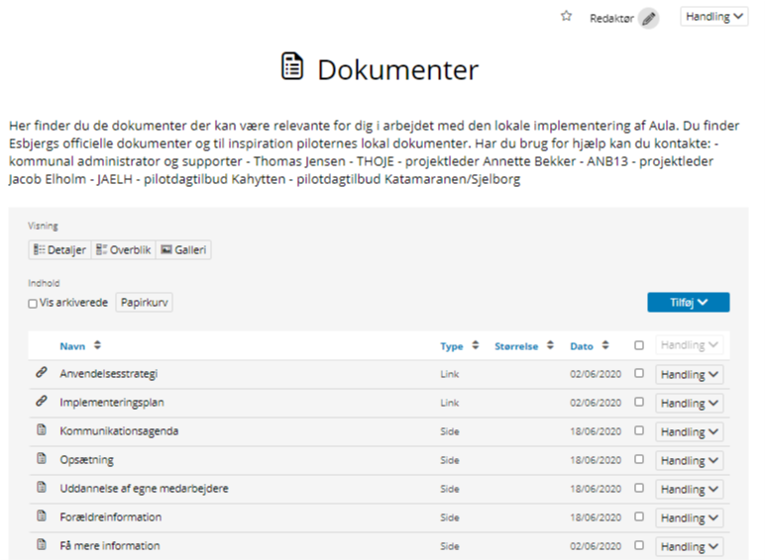
Materiale til uddannelse af medarbejdere
Materialet fra Esbjerg kan findes her: https://eknet.esbjergkommune.dk/group/76719/aula-implementering-dagtilbud/documents/78992

Slide 30
Forældrefolder
Kan hentes og printes her: https://eknet.esbjergkommune.dk/documents/36214
Tilføj gerne lokale kommunikationsprincipper – eksempler kan findes her: https://eknet.esbjergkommune.dk/group/76719/aula-implementering-dagtilbud/documents/78999

Slide 31
Fortsat rigtig god dag !

Slide 32
Evt – ekstra slide

